Slide 1
ФИЗИКА · 10-СЫНЫП · 65-САБАҚ
«Электростатика» және «Тұрақты ток» тарауларына есеп шығару
Бөлім: Физикалық практикум
Құндылық: Бірлік және ынтымақ

Slide 2
Сабақтың мақсаты Сабақтың басы · 6 мин
Сабақ соңында біз:
1
электростатика мен тұрақты ток заңдарын жүйелейді
2
Кулон заңы мен зарядтың сақталу заңын есептерде қолданады
3
электр тогының жұмысы, қуаты және ток көзінің ПӘК-і формулаларын қолданады
4
электр тізбектерін талдап, оңтайлы режимді анықтайды
Оқу мақсаты: 10.4.1.1 –электр эарядының сақталу заңы мен Кулон заңын есептер шығаруда қолдану; · 10.4.2.7 -электр тогының жұмысы, қуаты және ток көзінің ПӘК-ң формулаларын есептер шығаруда қолдану;
«Электростатика» және «Тұрақты ток» тарауларына есеп шығару
2

Slide 3
Білімді өзектендіру Сабақтың басы · 6 мин
«Блиц-сұрақ»
Өткен тақырып: «Жылу физикасы» бөліміне есеп шығару
1 минут ішінде ««Жылу физикасы» бөліміне есеп шығару» тақырыбы бойынша 6–8 қысқа сұрақ қойылады.
«Бірлік бар жерде – тірлік бар» (халық мақалы).»
—
«Электростатика» және «Тұрақты ток» тарауларына есеп шығару
3

Slide 4
Проблемалық жағдаят Сабақтың басы · 5 мин
Конденсатор мен резисторы бар тізбекте тұрақты ток жүре ме? Энергия қайда жиналады?
?
Болжамдарыңды айтыңдар! Бүгінгі сабақтың тақырыбы қандай болуы мүмкін?
«Электростатика» және «Тұрақты ток» тарауларына есеп шығару
4

Slide 5
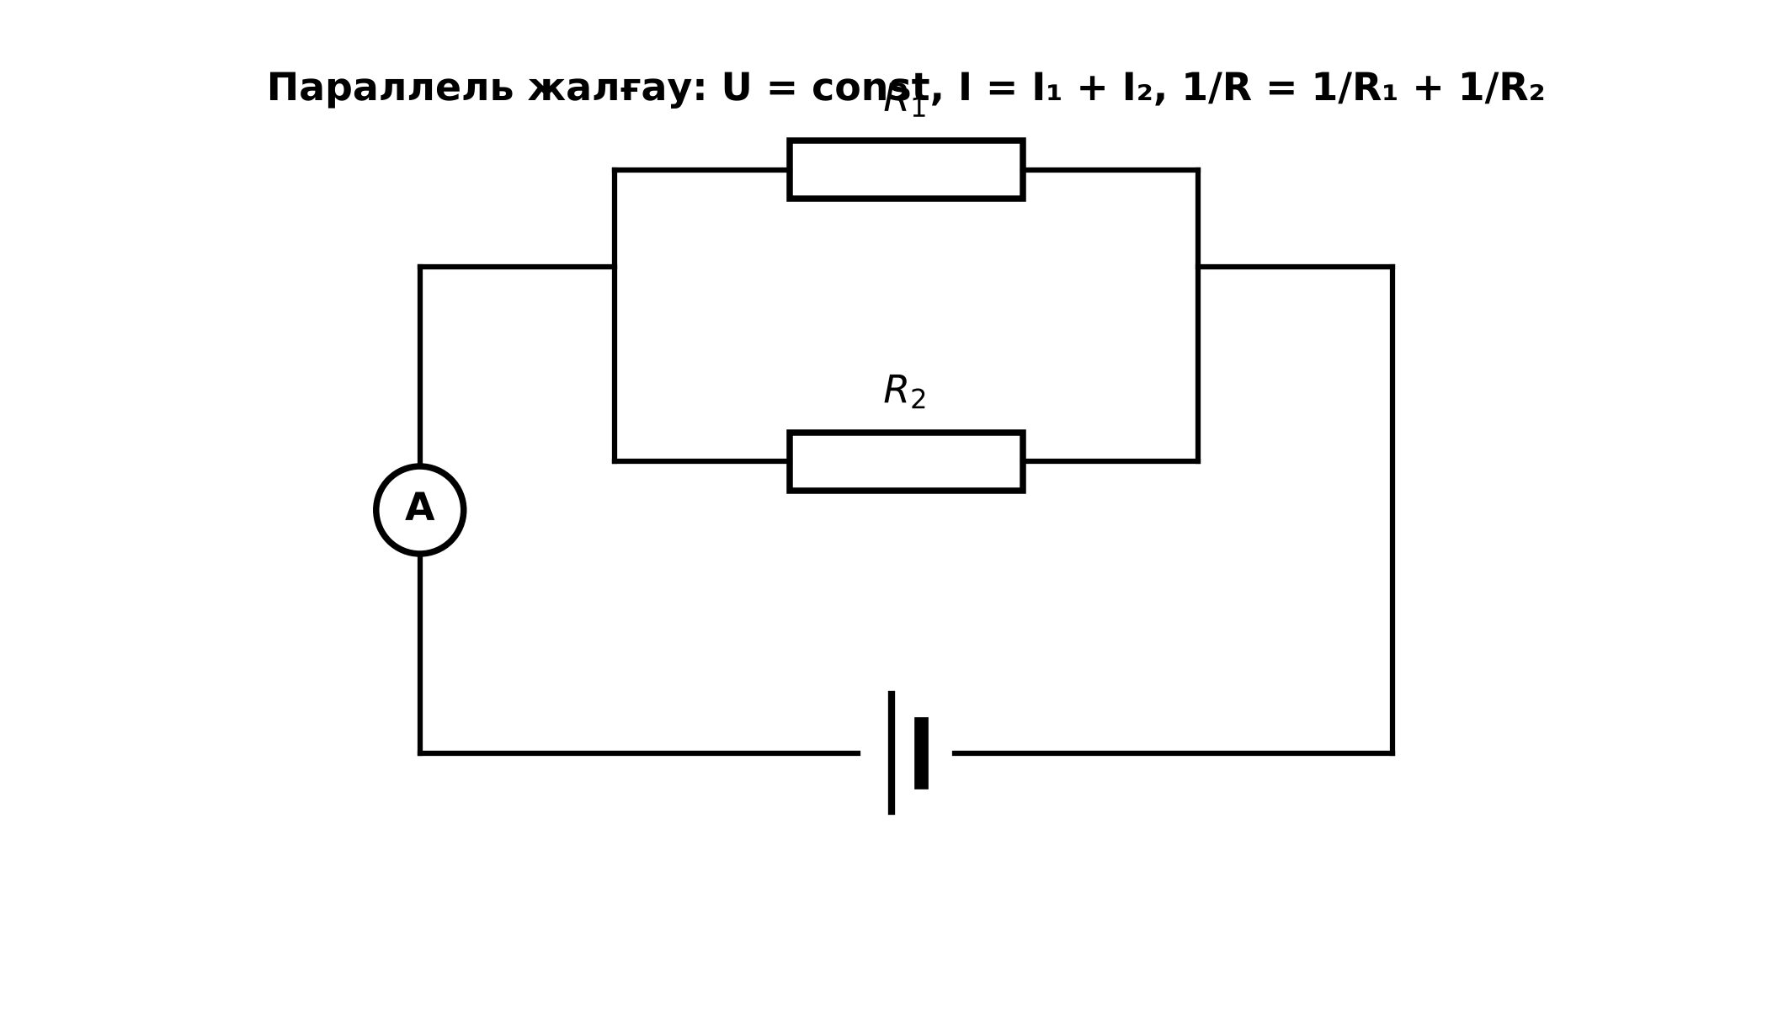
Жаңа білім Сабақтың ортасы · 12 мин
Негізгі ұғымдар
F = kq₁q₂/r²; E = F/q; φ = kq/r; C = q/U; W = CU²/2.
I = ℰ/(R + r); P = I²R; η = R/(R + r); Кирхгоф ережелері.
«Электростатика» және «Тұрақты ток» тарауларына есеп шығару
5

Slide 6
Негізгі формулалар мен ұғымдар Сабақтың ортасы · 12 мин
Есте сақта
F = kq₁q₂/r²; E = F/q; φ = kq/r; C = q/U; W = CU²/2.
1
I = ℰ/(R + r); P = I²R; η = R/(R + r); Кирхгоф ережелері.
2
«Электростатика» және «Тұрақты ток» тарауларына есеп шығару
6

Slide 7

Суретпен жұмыс Сабақтың ортасы · 12 мин
Суретте не бейнеленген?
?
Қандай физикалық шамалар көрсетілген?
?
Олар қалай байланысқан?
?
Өз сөзіңмен түсіндір.
«Электростатика» және «Тұрақты ток» тарауларына есеп шығару
7

Slide 8

Виртуалды зертхана Сабақтың ортасы · 12 мин
PhET симуляциясы
1
Симуляцияны QR-код арқылы ашыңдар
2
Параметрлерді өзгертіп, нәтижені бақылаңдар
3
Қандай шама қалай өзгереді? Қорытындыны дәптерге жазыңдар
phet.colorado.edu/en/simulations/circuit-construction-kit-dc
«Электростатика» және «Тұрақты ток» тарауларына есеп шығару
8

Slide 9
Бекіту: «Ыстық картоп» Сабақтың ортасы · 7 мин
Ыстық картоп
Тапсырма жазылған парақ топ ішінде қолдан-қолға беріледі, әр оқушы шешімнің бір қадамын жазады.
ТАПСЫРМА
«Карусель» – 4 станция: Кулон заңы, конденсаторлар, толық тізбек, Кирхгоф.
«Электростатика» және «Тұрақты ток» тарауларына есеп шығару
9

Slide 10
Сергіту сәті Сабақтың ортасы · 2 мин
Сергіп алайық
«Тепе-теңдік». Оқушылар бір аяқпен тұрып, қолдарын иіндік сияқты жайып, тепе-теңдікті сақтайды.
«Электростатика» және «Тұрақты ток» тарауларына есеп шығару
10

Slide 11
Деңгейлік тапсырмалар Сабақтың ортасы · 11 мин
Деңгейіңді таңда
A
B
C
A деңгейі
B деңгейі
C деңгейі
білу, түсіну
қолдану
талдау, жинақтау
А деңгейін орындасаң — В деңгейіне өт!
«Электростатика» және «Тұрақты ток» тарауларына есеп шығару
11

Slide 12
А деңгейі: білу, түсіну Сабақтың ортасы · 11 мин
A
Екі 3 мкКл заряд 30 см қашықтықта. Күш?
Жауабы
F = 0,9 Н.
«Электростатика» және «Тұрақты ток» тарауларына есеп шығару
12

Slide 13
В деңгейі: қолдану Сабақтың ортасы · 11 мин
B
ℰ = 12 В, r = 1 Ом көзге 5 Ом резистор мен 2 мкФ конденсатор параллель жалғанған. Конденсатор заряды?
Жауабы
I = 2 А; U = 10 В; q = 20 мкКл.
«Электростатика» және «Тұрақты ток» тарауларына есеп шығару
13

Slide 14
С деңгейі: талдау, жинақтау Сабақтың ортасы · 11 мин
C
ℰ = 24 В, r = 2 Ом көзден ең көп пайдалы қуат алу үшін сыртқы кедергі қандай болуы керек? Сол кездегі қуат пен ПӘК?
Жауабы
R = 2 Ом; P_{max} = 72 Вт; η = 50%.
«Электростатика» және «Тұрақты ток» тарауларына есеп шығару
14

Slide 15

Бекіту: Kahoot викторинасы Сабақтың соңы · 7 мин
Тез жауап бер
1
C = q/U – не?
сыйымдылық
2
P_{max} шарты?
R = r
3
Тұрақты токта конденсатор арқылы ток?
жоқ
Kahoot
«Электростатика» және «Тұрақты ток» тарауларына есеп шығару
15

Slide 16
Рефлексия Сабақтың соңы · 7 мин
«Смайликтер»
үш түрлі смайлик арқылы сабақты түсіну деңгейін белгілейді.
9–10 балл
Өте жақсы
7–8 балл
Жақсы
5–6 балл
Қанағаттанарлық
0–4 балл
Қолдау қажет
«Электростатика» және «Тұрақты ток» тарауларына есеп шығару
16

Slide 17
Үй тапсырмасы Сабақтың соңы
Үйде орында
A
B
C
5 есеп.
Электр бөлімі формула-картасы.
Олимпиадалық электр есептері.
«Электростатика» және «Тұрақты ток» тарауларына есеп шығару
17

Slide 18
Сабаққа белсенді қатысқандарыңа рахмет!
«Бірлік бар жерде – тірлік бар» (халық мақалы).»
—

